Slide 1
Przekształcenia szeregu czasowego Zagadnienie stacjonarności Modele ARMA
SZEREGI CZASOWE
Marzena Nowakowska
Wydział Zarządzania i Modelowania Komputerowego Politechnika Świętokrzyska
Budynek C, p. 3.21
spimn@tu.kielce.pl

Slide 2
Przekształcenia wstępne
Cel
Mają więc na celu taką transformację szeregu wejściowego, aby wynik był szeregiem stacjonarnym.
Do podstawowych przekształceń zalicza się:
transformacje potęgowe, w szczególności Boxa-Coxa, w celu eliminowania niejednorodności wariancji,
eliminację trendu i sezonowości poprzez różnicowanie, jednokrotne lub wielokrotne z opóźnieniem 1 lub opóźnieniem sezonowym,
eliminację trendu i sezonowości poprzez dekompozycję w celu uzyskania składnika losowego (to już było)

Slide 3
Transformacja Boxa-Coxa
Transformację można stosować tylko w przypadku szeregu, którego wszystkie wartości są większe od zera.
Przesłanki stosowania transformacji:
występowanie wzrostu lub spadku amplitudy wahań sezonowych (rosnąca lub malejąca amplituda wraz z poziomem szeregu)
niejednorodna zmienność danych w kolejnych wartościach szeregu,
duży wpływ obserwacji odstających
dążenie do uzyskania rozkładów zbliżonych do normalnego, aby działały metody wymagające normalności
Jeżeli zastosuje się transformację Boxa-Coxa, to prognozy i odpowiadające im przedziały predykcyjne są tworzone dla danych przekształconych. Aby uzyskać dla danych pierwotnych, należy zastosować transformację odwrotną:

Slide 4
Różnicowanie
Różnicowanie z opóźnieniem 1 szeregu X_{t} definiuje się jako różnicę:
gdzie B jest operatorem przesunięcia wstecz zdefiniowanym jako:
Różnicowanie d-krotne szeregu X_{t} z opóźnieniem 1 definiuje się jako różnicę (różnicowanie rzędu d):
Operator d-krotnego różnicowania z opóźnieniem 1 zapisuje jako:
Jeżeli po d-krotnym różnicowaniu z opóźnieniem 1 szeregu niestacjonarnego otrzymuje się szereg stacjonarny, to szereg pierwotny jest szeregiem zintegrowanym w stopniu d, co zapisuje się jako: X_{t} ~ I(d), przy czym d jest najmniejszą liczbą całkowitą, dla której jest stacjonarnie.
Różnicowanie z opóźnieniem (sezonowym) s szeregu X_{t} definiuje się jako różnicę:
gdzie jest operatorem różnicowania z opóźnieniem s (operator różnicowania sezonowego).

Slide 5
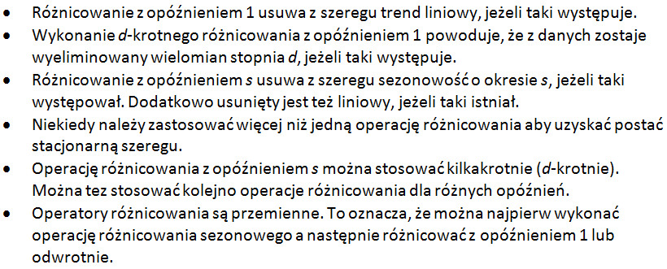
Własności różnicowania

Slide 6
Funkcja BoxCox( x, lambda ) # forecast
Zwraca transformację zmiennej wejściowej przy użyciu transformacji Boxa-Coxa. InvBoxCox() odwraca transformację. Wartości ujemne funkcja przekształca zgodnie z zależnością:
x | Wektor numeryczny lub szereg czasowy klasy ts.
lambda | Parametr transformacji.
Funkcja BoxCox.lambda(x, method = c("guerrero", "loglik"), lower = -1, upper = 2) zwraca liczbę wskazującą parametr transformacji Boxa-Coxa.
Funkcja diff( x, ...)
Zwraca zróżnicowany szereg wielokrotnie z podanym opóźnieniem.
x | Wektor numeryczny lub szereg czasowy klasy ts.
lag | Wartość całkowita określająca wartość opóźnienia, domyślnie: 1.
differences | Krotność (rząd) różnicowania; domyślnie: 1.

Slide 7
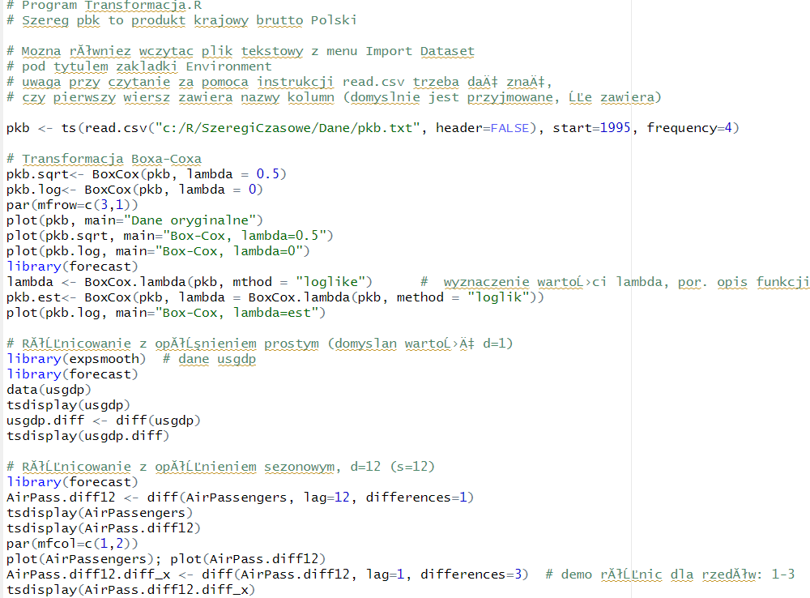
Transformacje w R - przykład

Slide 8
Stacjonarność szeregu
W szeregu niestacjonarnym mogą wystąpić zjawiska (łącznie lub pojedynczo):
średnia zamiast utrzymywać się na stałym poziomie, rośnie wraz z czasem,
z roku na rok wzrasta różnica między rocznymi minimami i maksimami
proces wykazuje silną sezonowość.
Stosowanie testów sprawdzających, czy dany proces jest stacjonarny nazywa się weryfikacją hipotezy stacjonarności szeregu.
Test pierwiastka jednorodnego (unit root test):
Jeżeli pierwiastkiem równania (wielomianu) charakterystycznego opisującego proces stochastyczny, zapisanego w postaci autoregresyjnej, jest jedynka, to proces nie jest to stacjonarny (i zintegrowany w stopniu pierwszym). W przypadku, gdy pierwiastki są do modułu różne od 1, to proces jest stacjonarny.
Hipoteza zerowa zakłada obecność pierwiastka jednostkowego - niestacjonarność procesu:
H0: Szereg czasowy jest niestacjonarny
Najpopularniejszym narzędziem do badania stacjonarności szeregu ( na podstawie testu pierwiastka jednorodnego) jest test (raczej rzadko) DF lub rozszerzony test Dickeya-Fullera (ADF) (najczęściej).

Slide 9
Uwagi nt. testu ADF
Istnieją trzy typy szeregów czasowych, według których można obliczyć statystyki testowe testu Dickey-Fullera.
zerowa średnia — brak przecięcia. Szereg czasowy jest błądzeniem losowym bez trendu i bez dryfu
pojedyncza średnia — obejmuje wyraz wolny. Szereg czasowy jest błądzeniem losowy bez trendu i z dryfem
punkt przecięcia i trend. Szereg czasowy jest błądzeniem losowy z trendem i z dryfem
Testy stacjonarności nie rozwiązują definitywnie zagadnienia stacjonarności:
występują problemy z odróżnieniem pierwiastka jednostkowego od pierwiastków niewiele różniących się od jedynki,
w przypadku małej próby, wnioski mogą być fałszywe,
większość testów nie sprawdza wszystkich czynników mogących mieć wpływ na niestacjonarność.
Test stacjonarności DF/ADF szeregu czasowego sprowadza się do sprawdzenia jego stopnia zintegrowania.

Slide 10
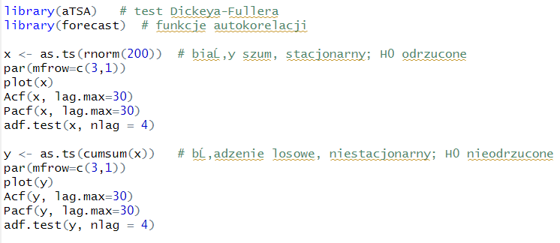
Funkcja adf.test(x, ...) biblioteka aTSA
Funkcja dla zwraca wyniki testu ADF trzech typów szeregów (jak podano wcześniej).
x | Wektor numeryczny lub szereg czasowy klasy ts.
nlag | Wielkość maksymalnego opóźnienia, do którego jest wykonane testowanie.
output | Flaga informująca, czy wyniki mają być wyprowadzone do do konsoli.
Przykład

Slide 11
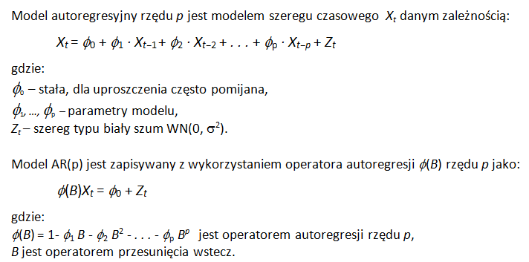
Model AR(p)
Model jest wykorzystywany do identyfikacji procesów stacjonarnych

Slide 12
Identyfikacja modelu AR(p)

Slide 13
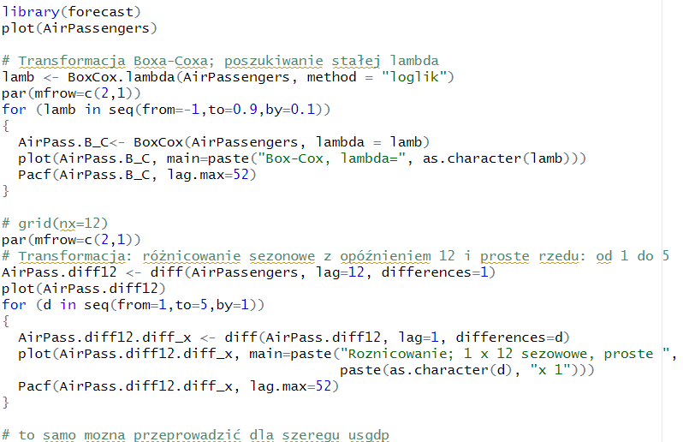
Identyfikacja modelu AR(p) - przykład

Slide 14
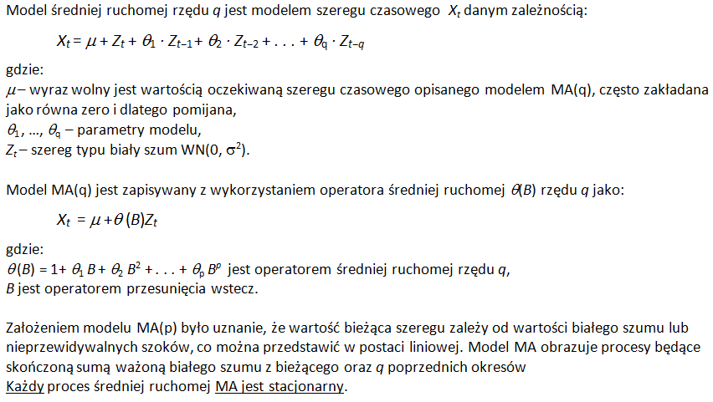
Model MA(q)
Model jest wykorzystywany do identyfikacji procesów stacjonarnych

Slide 15
Identyfikacja modelu MA(q)

Slide 16
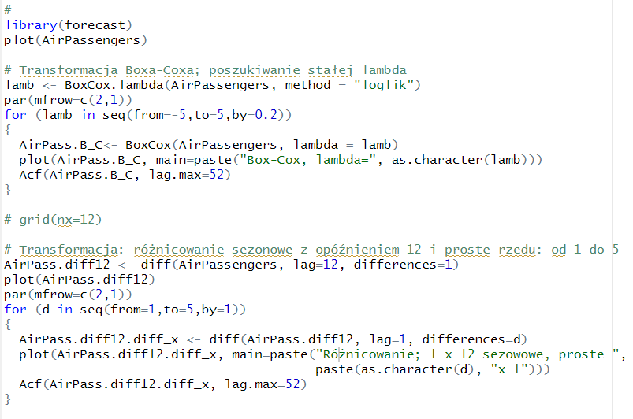
Identyfikacja modelu MA(q) - przykład

Slide 17
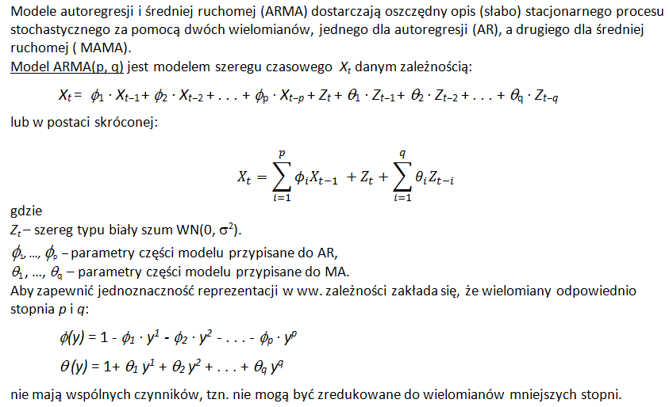
Model ARMA(p, q)
Model jest wykorzystywany do identyfikacji procesów stacjonarnych

Slide 18
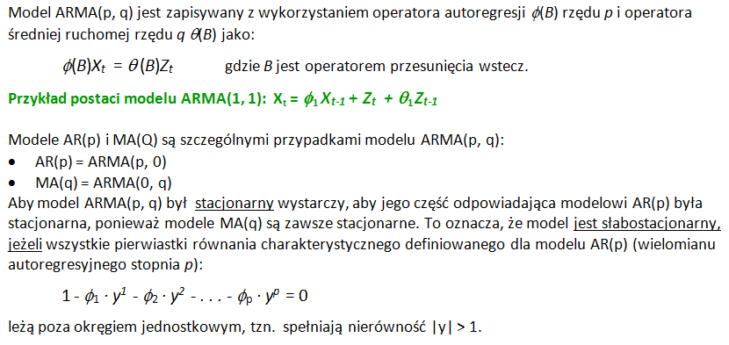
Model ARMA(p, q) - cd

Slide 19
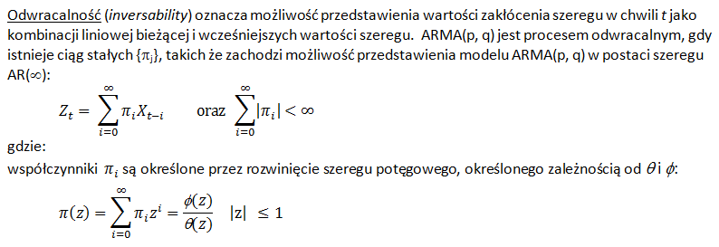
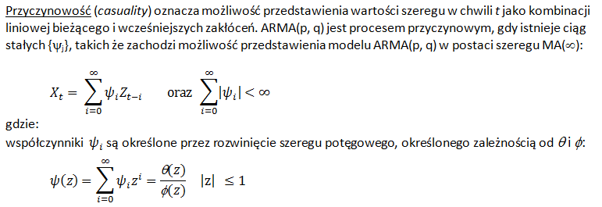
Własności modelu ARMA(p, q)
Poprawione

Slide 20
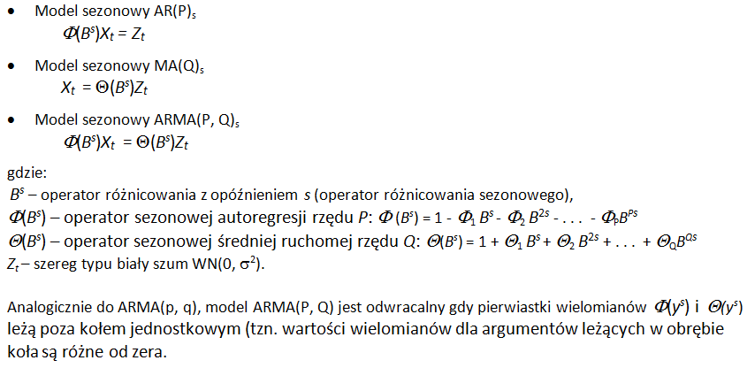
Modele sezonowe: AR(P)_{s}, MA(Q)_{s}, ARMA(P, Q)_{s}
Model mieszany: ARMA(p, q) (P, Q)_{s}

Slide 21
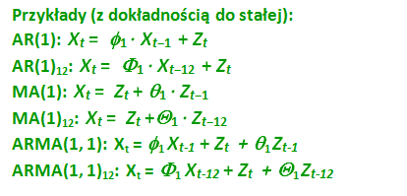
ARMA(p, q)(P, Q)_{s} - przykłady
Modele ARMA(p, q)(P, Q)_{s} są wykorzystywane do identyfikacji procesów stacjonarnych.

Slide 22
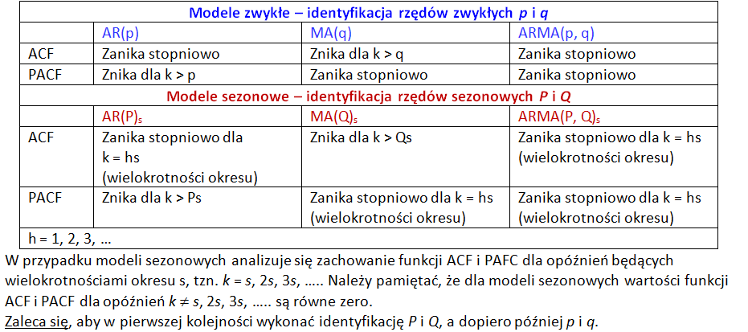
Cechy funkcji korelacyjnych dla modeli ARMA wykorzystywane w identyfikacji modelu ARMA

Slide 23
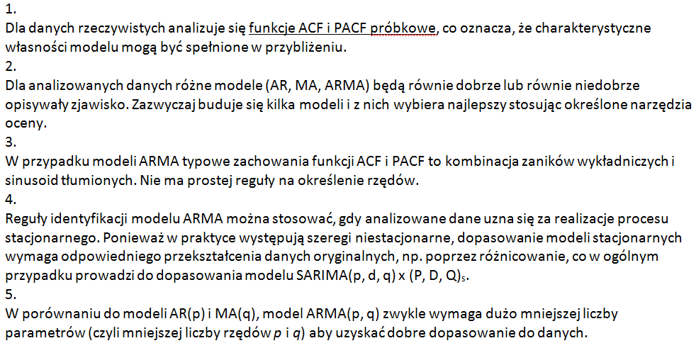
Ogólne uwagi nt. dopasowania modeli ARMA

Slide 24
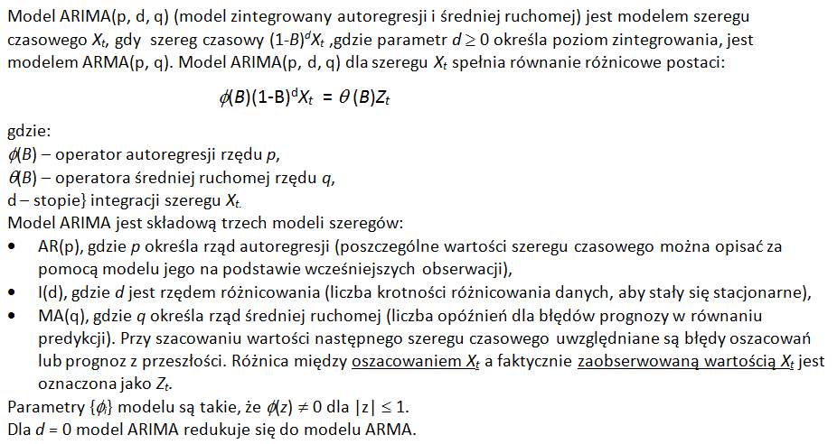
Szeregi niestacjonarne – modele ARIMA i SARIMA

Slide 25
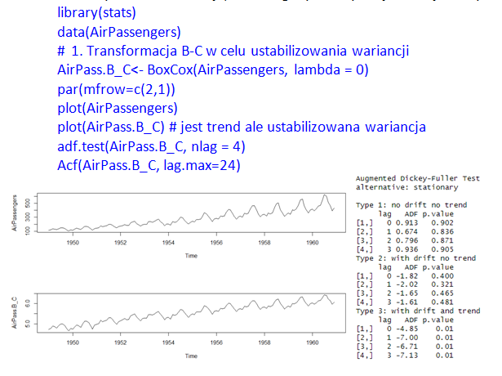
Stabilizowanie szeregu czasowego

Slide 26
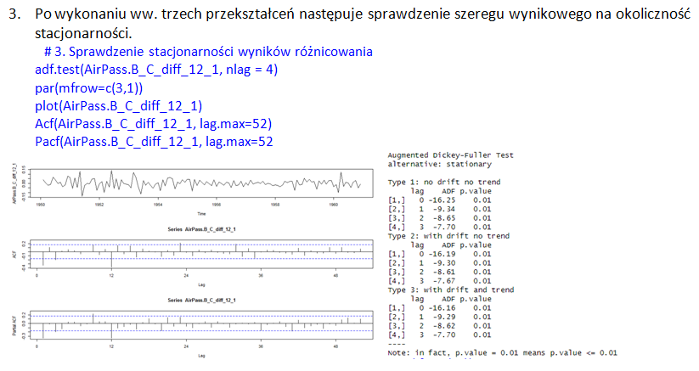
Stabilizowanie szeregu czasowego - cd

Slide 27
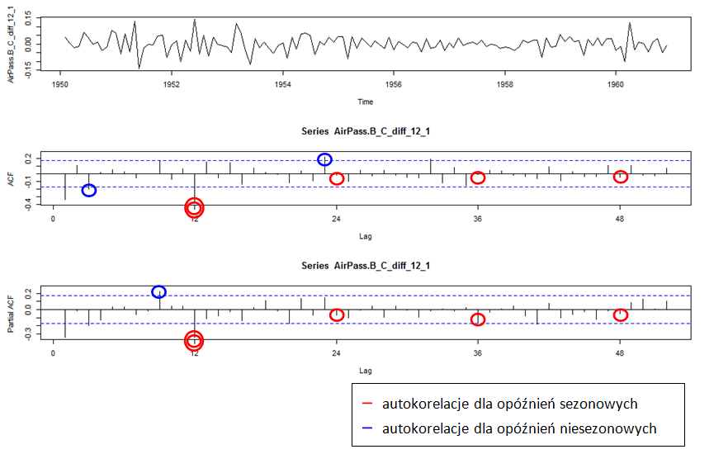
Analiza szeregu ustabilizowanego w celu identyfikacji postaci modelu

Slide 28
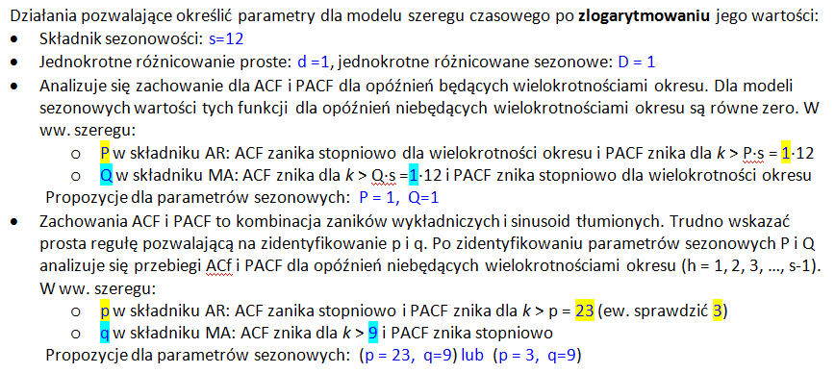
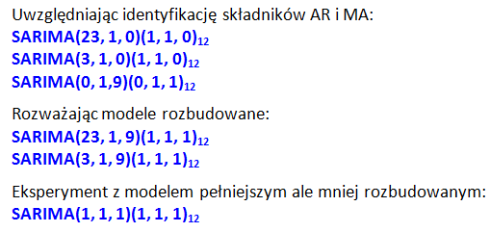
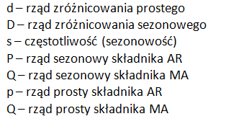
Identyfikacja modelu SARIMA

